Slide 1
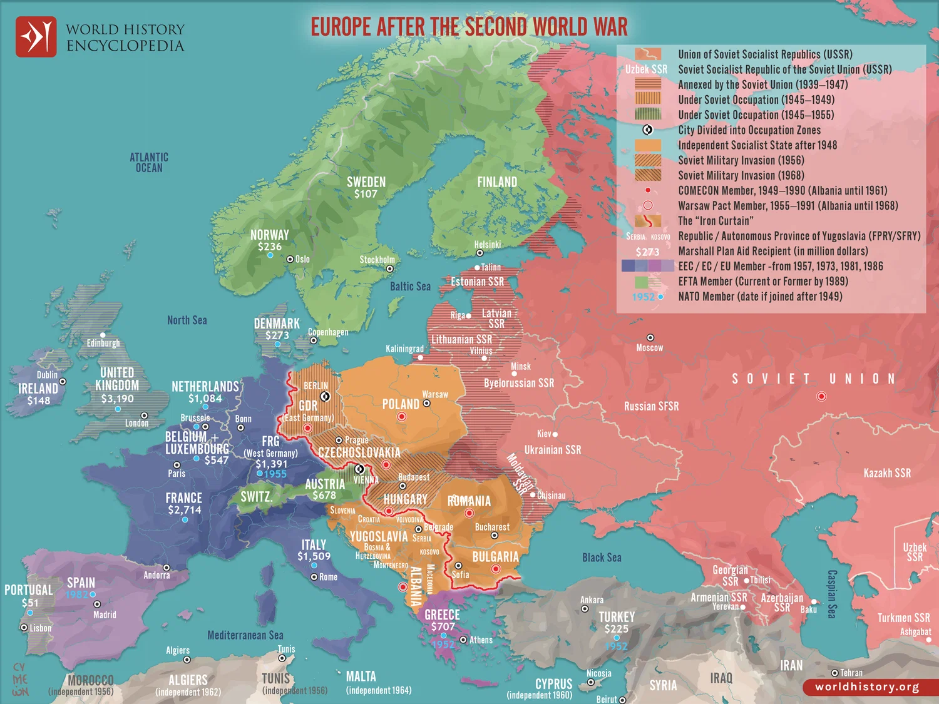
Το Μανιφέστο του Βεντοτένε: Προς μια Ελεύθερη και Ενωμένη Ευρώπη
Ανάλυση των μεταπολεμικών καθηκόντων και η ανάγκη για την Ευρωπαϊκή Ομοσπονδία.

Slide 2
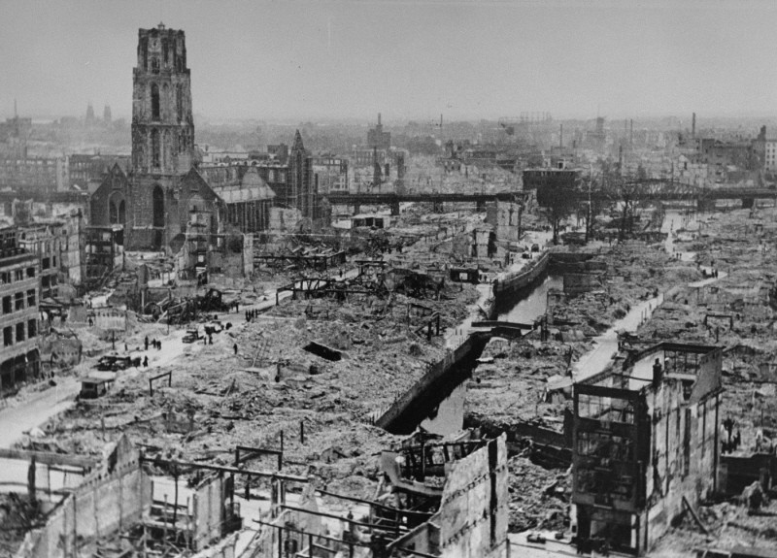
Η Αποτυχία του Εθνικού Κυρίαρχου Κράτους
Η απόλυτη εθνική κυριαρχία οδήγησε στη θέληση για κυριαρχία επί των άλλων.
Τα κράτη έγιναν όργανα πολέμου και τυραννίας.
Η διαίρεση της Ευρώπης σε κυρίαρχα κράτη είναι η ρίζα του προβλήματος.

Slide 3
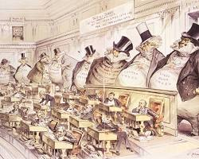
Η Αντίσταση στην Αλλαγή
Η παλαιά τάξη πραγμάτων (γραφειοκρατία, μονοπώλια, εκκλησία) θα προσπαθήσει να επιβιώσει.
Θα χρησιμοποιήσουν το "πατριωτικό συναίσθημα" για να αποκαταστήσουν το εθνικό κράτος.
Σκοπός τους είναι η διατήρηση των παλαιών προνομίων τους.

Slide 4
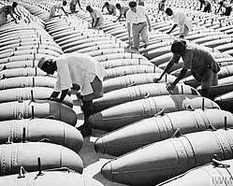
Ο Φαύλος Κύκλος των Εξοπλισμών
Χωρίς ενότητα, κάθε κράτος θα βασίζεται ξανά στη δύναμη των όπλων.
Οι λαοί θα μετατρέπονται σε στρατούς για να ικανοποιούν εθνικές αντιζηλίες.
Η οικονομία θα στραφεί ξανά προς την πολεμική προετοιμασία.

Slide 5
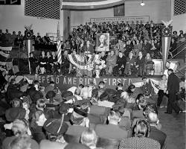
Δημοκρατία εναντίον Επαναστατικής Κρίσης
Οι παραδοσιακοί δημοκρατικοί είναι κατάλληλοι μόνο για περιόδους ομαλότητας.
Σε περιόδους κρίσης, χάνουν χρόνο σε θεωρητικές συζητήσεις.
Η αναμονή για "αυθόρμητη λαϊκή συναίνεση" επιτρέπει στην αντίδραση να οργανωθεί.

Slide 6
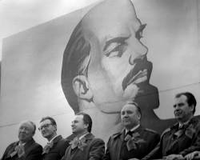
Το Πρόβλημα του Ολοκληρωτισμού
Οι κομμουνιστές είναι πειθαρχημένοι, αλλά εξαρτημένοι από το ρωσικό κράτος.
Επιδιώκουν μια δογματική δικτατορία που διασπά τις προοδευτικές δυνάμεις.
Χρησιμοποιούν τις δημοκρατικές μάζες ως "μαριονέτες"

Slide 7
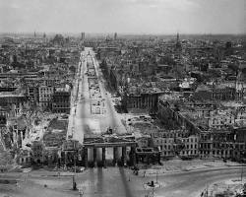
Η Επανένταξη της Γερμανίας
Η Γερμανία δεν πρέπει να μείνει ταπεινωμένη ή διαμελισμένη.
Πρέπει να ενταχθεί ως ισότιμο μέλος σε μια ομοσπονδία.
Μόνο έτσι θα αποφευχθεί ένας νέος κύκλος εκδίκησης.

Slide 8
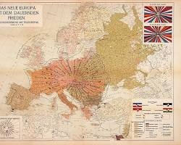
Ποιος είναι πραγματικά Προοδευτικός
Αντιδραστικός: Όποιος θέτει ως στόχο την κατάληψη της εθνικής εξουσίας.
Προοδευτικός: Όποιος θέτει ως προτεραιότητα τη δημιουργία ενός Διεθνούς Κράτους.
Η Ευρωπαϊκή Ομοσπονδία είναι το μόνο εργαλείο για την ειρήνη.

Slide 9
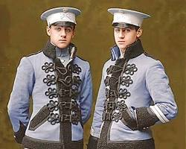
Τα Θεμέλια της Ενότητας
Κατάργηση των εθνικών στρατών - Δημιουργία Ευρωπαϊκού Στρατού.
Κατάργηση των οικονομικών φραγμών και των τελωνείων.
Ομοσπονδιακή κυβέρνηση με άμεση εξουσία επί των πολιτών.

Slide 10
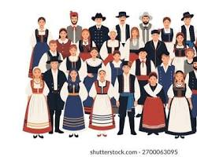
Σεβασμός στη Διαφορετικότητα
Η Ομοσπονδία θα σέβεται τις εθνικές και πολιτιστικές ιδιαιτερότητες.
Κάθε λαός θα έχει την αυτονομία του σε τοπικό επίπεδο.
Κοινό Δημοκρατικό Σύνταγμα που προστατεύει τα δικαιώματα όλων.

Slide 11
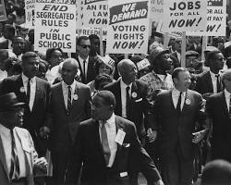
Ένα Κίνημα για το Μέλλον
Ανάγκη για ανθρώπους που δεν δεσμεύονται από τα παλαιά πολιτικά δόγματα.
Το κίνημα πρέπει να εμπνεύσει τις λαϊκές μάζες με το όραμα της ειρήνης.
Η νίκη θα έρθει αν υπάρξει αποφασιστικότητα στην κρίσιμη στιγμή.

Slide 12
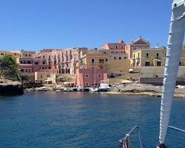
Για μια ελεύθερη και ενωμένη Ευρώπη
Το Μανιφέστο του Βεντοτένε ως αφετηρία της ευρωπαϊκής ολοκλήρωσης.
Η ενότητα δεν είναι πλέον επιλογή, αλλά ανάγκη επιβίωσης.
"Η σκληρή εμπειρία των τελευταίων δεκαετιών άνοιξε τα μάτια μας".

